Slide 1
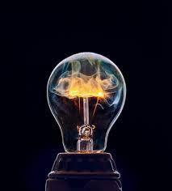
ELECTROTECNIA
En electricidad, igual que en otras ciencias, trabajo, energía y potencias son conceptos esenciales.

Slide 2
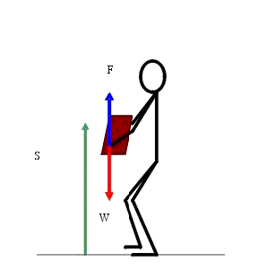
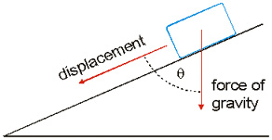
Trabajo
Se dice que una fuerza realiza un trabajo cuando altera el estado de movimiento o la forma de un cuerpo.

Slide 3
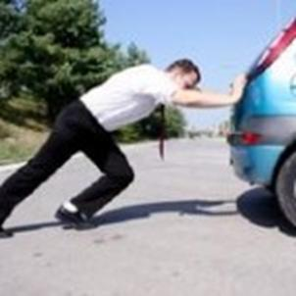
Trabajo
El trabajo se calcula multiplicando la fuerza aplicada (F) por desplazamiento (d) que produce:
W = F x d
Notes:
NUEVO!!!

Slide 4
Trabajo
¿En qué unidad se mide el trabajo?
El trabajo se mide en Joule (Símbolo: “J”) por el nombre del Sr. James Prescott Joule.
1 Joule de trabajo significa que se aplicó una fuerza de 1 Newton para desplazar el cuerpo 1 metro.
1 J = 1 N x 1 m
1 Joule = 1 Newton x 1 metro
Notes:
NUEVO!!!

Slide 5
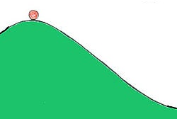
Energía.
La energía es la capacidad que tienen los cuerpos para realizar un trabajo.
Un cuerpo en movimiento tiene una clase de energía que se llama energía cinética.
También según su posición, puede tener el potencial para realizar un trabajo.

Slide 6
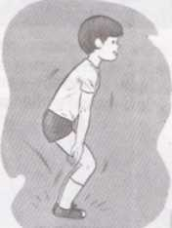
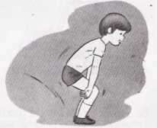
¿Es lo mismo trabajo y energía?
¡No! Energía y trabajo no son lo mismo.
Trabajo (W)
Energía (E)
El trabajo es producido por la aplicación de una fuerza.
La energía es una característica de un cuerpo. El cuerpo posee tal energía
El trabajo puede ser positivo o negativo.
Es negativo si el desplazamiento se realiza en sentido opuesto a la fuerza como ocurre al amortiguar un salto.
La energía es positiva.
El trabajo puede producir un cambio de la energía de un cuerpo.
Trabajo y Energía se miden en la misma magnitud: el Joule.

Slide 7
La potencia.
La cantidad de trabajo que se realiza o la cantidad de energía que se requiere para realizar una actividad son magnitudes muy importantes. Se expresan en Joule.
Sin embargo, en algunos casos, es también importante considerar en cuánto tiempo esta energía será empleada.
Cuando se considera la energía empleada en un tiempo específico, se habla de potencia.

Slide 8
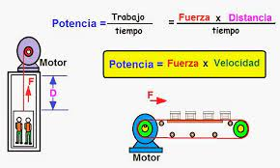
La potencia es la cantidad de trabajo o variación de energía realizado en un tiempo determinado. Si se produce más trabajo en el mismo tiempo habrá mayor potencia.
Potencia.

Slide 9
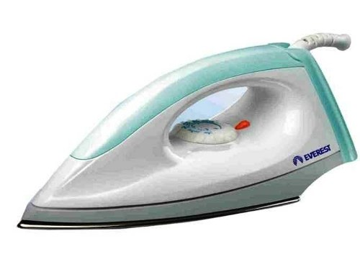
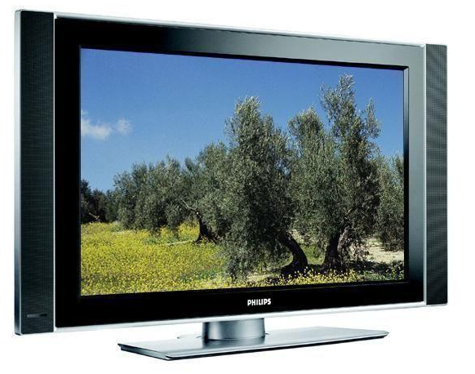
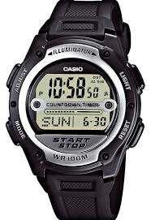
Potencia.
1500 W
0,01 mW
400 W
La Potencia Eléctrica se representa con el símbolo “P”.
Su unidad es el Watt y su símbolo “W”.

Slide 10
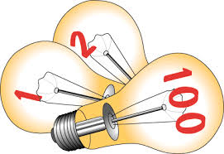
Potencia.
Una aplicación de la potencia eléctrica:
Si usted quiere comprar una Lámpara incandescente que ilumine más ¿Elegiría una de 25 Watt o una de 80 Watt? ¿Por qué?

Slide 11
Potencia.
Matemáticamente se puede calcular la potencia como el cociente entre el trabajo realizado (W) y el tiempo tardado en realizarlo (T):
P = W
T
W
P
T
W = Trabajo realizado medido en Joule.
T = Tiempo que tomó hacer el trabajo medido en segundos.
También, la potencia se calcula como el cociente entre el la energía gastada y el tiempo tardado en hacerlo (T):
E
P = E
T
E = Energía gastada medida en Joule.
P
T
La potencia se mide en Watt (W).

Slide 12
Potencia.
¿Qué significa 1 watt de potencia?
Una potencia de 1 watt significa que se realiza un trabajo de 1 Joule en un tiempo de 1 segundo.
1 W = 1 J / 1 s
1 watt = 1 Joule / 1 segundo
También se puede decir que un watt de potencia significa que se necesita una fuerza de 1 Newton para desplazar un cuerpo 1 metro demorando 1 segundo.
en 1 segundo
1 W = 1 N x 1 m / 1 s
1 watt = 1 Newton x 1 metro / 1 segundo

Slide 13
Potencia.
En electricidad, la fuerza que empuja a los electrones es producida por una diferencia de potencial o el voltaje.
El desplazamiento de los electrones en un tiempo definido equivale a una intensidad de corriente.
De esta forma, la potencia eléctrica corresponde a multiplicar un voltaje por una intensidad de corriente.
P = U x I
V = Voltaje medido en Volt.
I = Intensidad medido en Amperes.
La potencia P se mide en watt.
P
U
I
1 W = 1 V x 1 A
1 watt = 1 volt x 1 ampere

Slide 14
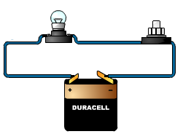
Potencia.
¿Cuál es la potencia que desarrolla este circuito cuando se presiona el pulsador?
La lámpara tiene una resistencia
de 6 Ω
1º. Necesitamos determinar la intensidad de corriente en el circuito. ¿Qué ley nos permite conocerla?
La ley de Ohm nos permite calcular la intensidad de corriente conociendo la diferencia de potencial de la fuente de poder y la resistencia de la lámpara.
La batería tiene una diferencia de potencial de 4,5 V
V = R x I ➔ I = V / R
I = 4,5 V / 6 Ω ➔ I = 0,75 A.

Slide 15
Potencia.
¿Cuál es la potencia que desarrolla este circuito cuando se presiona el pulsador?
2º. Con la intensidad de la corriente eléctrica y el voltaje de la fuente de poder, podemos calcular la potencia que desarrolla la fuente cuando se cierra el circuito.
P = V x I
V = 4,5 V ; I = 0,75 A
La batería tiene una diferencia de potencial de 4,5 V
P = 4,5 V x 0,75 A = 3,375 W
La potencia del circuito es de 3,375 watt.

Slide 16
Potencia.
¿Cuánta energía debe proporcionar la batería si se presiona el pulsador durante 40 segundos?
Conociendo la potencia del circuito, la energía que entrega la fuente de poder durante 40 segundo se calcula como:
P = E / T ➔ E = P x T
La batería tiene una diferencia de potencial de 4,5 V
P = 3,375 W ; T = 40 S
E = 3,375 W x 40 s = 135 J
La energía que se requiere para alimentar este circuito durante 40 segundos es de 135 Jouls.

Slide 17
ENERGÍA
1500 W
400 W
Para determinar el consumo de cada equipo, necesitamos conocer durante cuánto tiempo se utilizan:
Supongamos que la plancha se usa poco: 15 minutos o sea 900 segundos.
Supongamos que el televisor se usa sólo en la noche durante 4 horas o sea 14.400 segundos.

Slide 18
ENERGÍA
P = 1500 W
T = 900 s
P = 400 W
T = 14.400 s
El consumo de energía de cada equipo durante un día es de:
P = E / T ➔ E = P x T
E =
1500 W x 900 s = 1.350.000 J
E =
400 W x 14.400 s = 5.760.000 J

Slide 19
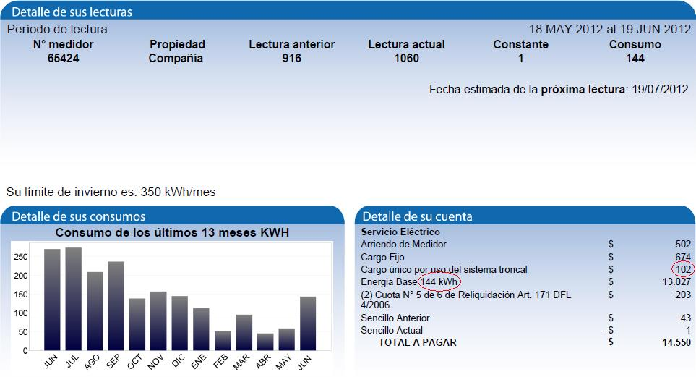
Consumo eléctrico domiciliario
Para facturar, la empresa de electricidad requiere saber cuánta energía se consumió durante el mes ➔ La energía se mide en Jouls.
Sin embargo, el Joule no es muy cómodo a manejar pues representa una cantidad de energía muy pequeña.
En su lugar, la compañía de electricidad utiliza una unidad más amigable que es el kWh “kilo-Watt-hora”.

Slide 20
Consumo eléctrico domiciliario
P = 1500 W = 1,5 kW
T = 15 min = 0,25 horas
P = 400 W = 0,4 kW
T = 4 horas
El consumo de energía de cada equipo durante un día es de:
E = 1,5 kW x 0,25 h
E = 0,375 kWh
E = 0,4 kW x 4 h
E = 1,6 kWh

Slide 21
Consumo eléctrico domiciliario
Ejercicio 1:
¿Qué potencia eléctrica desarrolla un motor eléctrico, sometido a una diferencia de potencial o voltaje de 12V, por el que circula una intensidad de corriente de 6A?

Slide 22
Consumo eléctrico domiciliario
Ejercicio 1:
¿Qué potencia eléctrica desarrolla un motor eléctrico, sometido a una diferencia de potencial o voltaje de 12V, por el que circula una intensidad de corriente de 6A?
Datos:
I = 6A V= 12V P= ?
Desarrollo:
Utilizamos la fórmula:
P= V x I
reemplazamos los valores:
P= 12V x 6A = 72W
Respuesta: El motor gasta una potencia de 72 Watt.

Slide 23
Ejercicio 2:
¿Cuánta energía consume un ventilador eléctrico por el cual circula una corriente de 7 amperes de una fuente de alimentación de 9 Volts durante dos horas?

Slide 24
Ejercicio 2:
¿Cuánta energía consume un ventilador eléctrico por el cual circula una corriente de 7 amperes de una fuente de alimentación de 9 Volts durante dos horas?
Datos:
I = 7 A V = 9 V T = 2 h W = ?
Desarrollo:
La energía eléctrica que consume el ventilador se calcula con la relación: E = P x T ,
pero desconocemos la potencia P
Calculamos P = V x I
P = 9 V x 7 A = 63 W
Ahora calculamos la energía utilizada en dos horas:
W = 63 W x 2 h = 126 Wh = 0,126 kWh
Respuesta: el ventilador en dos (2) horas gasta la energía de 0,126 kWh.

Slide 25
Resumen:
Potencia (P) | Es la cantidad de trabajo realizado en un cierto tiempo y es equivalente a la energía que se requiere para realizar este trabajo. | Watt (W)
Fuerza (F) | La acción que ejercen los cuerpos que produce deformación o cambio de velocidad. | Newton (N)
Trabajo (W) | Efecto que resulta al aplicar una fuerza sobre un cuerpo, que hace que varíe la energía del cuerpo. | Joule (J)
Energía (E) | La capacidad que tienen los cuerpos para realizar un trabajo, y es lo que requieren todos los cuerpos para realizar un trabajo. | Joule (J) Watthora (Wh) Kilo-Watt-hora (kWh)

Slide 26
Resumen:
Intensidad (I) | Cantidad de electrones que se desplazan en un período de tiempo. | Ampere (A)
Tensión, voltaje (V) o diferencia de potencial | El fenómeno que impulsa el movimiento de electrones. | Volt (V)
Resistencia (R) | Oposición al desplazamiento de los electrones en un conductor o en un circuito. | Ohm (Ω)

